Slide 1
Иркутский государственный университет

Slide 2
История.
Идея и просьба к правительству о создании в Иркутске университета появляется ещё в начале 19 века, но на пути к самому созданию университета стояли определённые трудности, например Первая Мировая война, революция 1917 года, а также многочисленные отказы и решение о строительстве в Томске. Из-за этого дата открытия была назначена на 15 октября 1917 года, но в итоге дату перенесли на 1918 год. Таким образом 27 октября 1918 года, преодолев все препятствия, ректор М.М. Рубинштейн, совет университета и комитет по устройству университета приглашают иркутян на торжество открытия университета в зале общественного собрания. Его открытие положило начало высшему образованию в Сибири и на Дальнем Востоке. Университет сразу стал главным образовательным, научным и культурным центром на огромной территории от Енисея до Тихого океана.

Slide 3
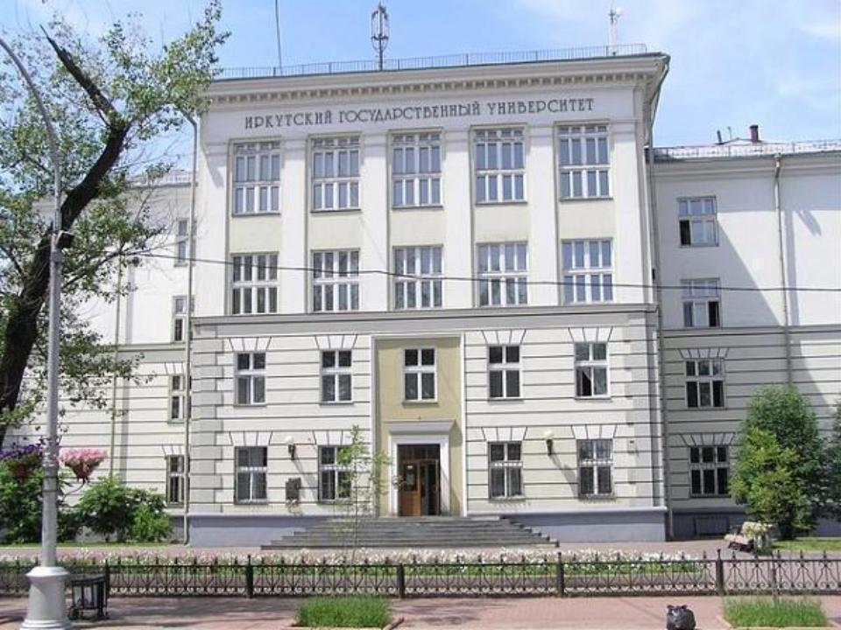
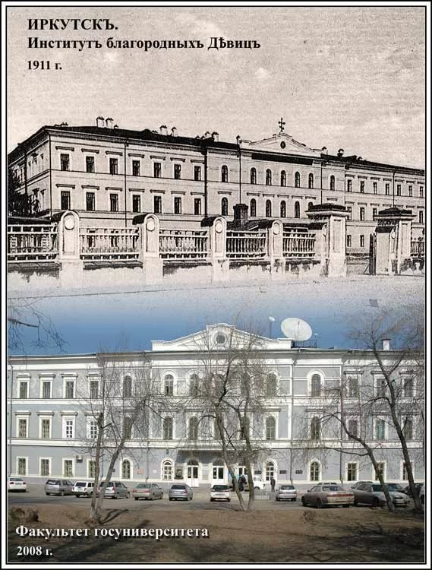
Сегодняшние дни.
Сегодня Иркутский государственный университет является крупнейшим в регионе научным и образовательным учреждением естественно-научного и гуманитарного профилей. Обучение в университете ведется по всему спектру естественно-научных, математических, гуманитарных, общественных, педагогических, лингвистических дисциплин, а также частично инженерных. Образовательный комплекс вуза включает 8 учебных институтов, 8 факультетов, 1 филиал, одну из крупнейших вузовских библиотек России, магистратуру, аспирантуру, докторантуру и Иркутский виртуальный университет, являющийся базовым в регионе. В настоящее время в структуре университета 10 крупных научных подразделений: научно-исследовательская часть (НИЧ), 3 научно-исследовательских института (прикладной физики, биологии, нефте- и углехимического синтеза), Центр новых информационных технологий (ЦНИТ), НОЦ «Байкал», Межрегиональный институт общественных наук (МИОН), научно-исследовательский центр «Байкальский регион», Астрономическая обсерватория, Ботанический сад.
Иркутский государственный университет занимает 41 место в Национальном рейтинге университетов.

Slide 4
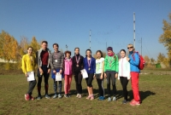
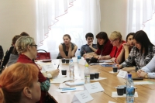
Учителя и студенты.
Численность профессорско-преподавательского состава – 1128 человек, в том числе 142 докторов наук, профессоров, 625 кандидатов наук, 1 академик РАН, 1 член-корреспондент РАН, 3 заслуженных деятеля науки РФ, 6 заслуженных работников высшей школы РФ, 2 заслуженных учителя РФ, 18 членов общественных академий. Свыше 13,8 тысяч студентов, в том числе почти 770 студентов из 23 зарубежных стран. Иркутский государственный университет выпустил более 115 000 человек, в их числе видные ученые, педагоги, писатели, общественные деятели, имеющие международную известность.

Slide 5
Миссия и цели.
Миссия: Продвигать знания и обучать студентов в научно-технологических и гуманитарных сферах так, чтобы они служили своему дому и своему отечеству в мире 21 века, сохраняли и бережно использовали на благо общества уникальные природные ресурсы Байкальской Сибири, генерировали и воплощали в жизнь новые идеи, а также сочетали в себе индивидуальную ответственность и целостность личности с интеллектуальной вовлеченностью и ориентацией на большие дела.
Цели:
1) Иркутский государственный университет должен упрочить лидерство как центр интеграции регионального научно-образовательного пространства и социальной консолидации регионального общества с учетом человеческого потенциала территории и уникальности ее природных ресурсов.
2) Иркутский государственный университет должен стать университетом европейского класса с большим объемом связей с российскими и международными партнерами, которые основаны на отлаженной системе процедур взаимодействия.
3) Иркутский государственный университет должен реализоваться как генератор специалистов, обладающих компетенциями, достаточными для обеспечения высокой производительности труда, а также адаптивности к изменяющимся экономическим и социальным условиям.

Slide 6
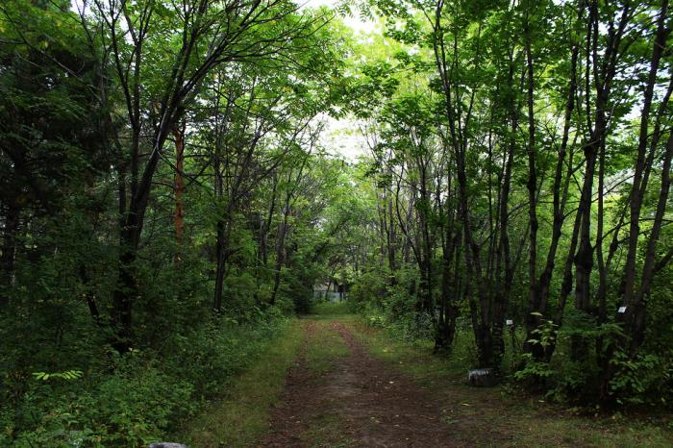
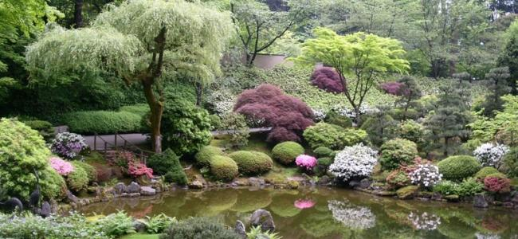

Slide 7
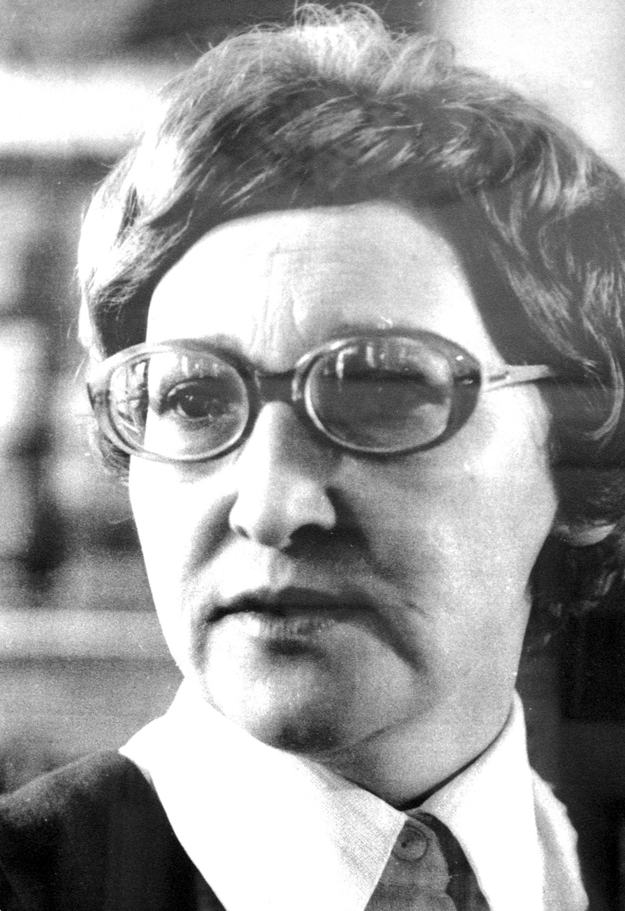
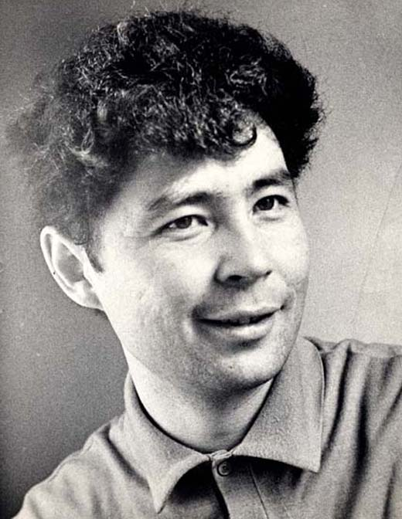
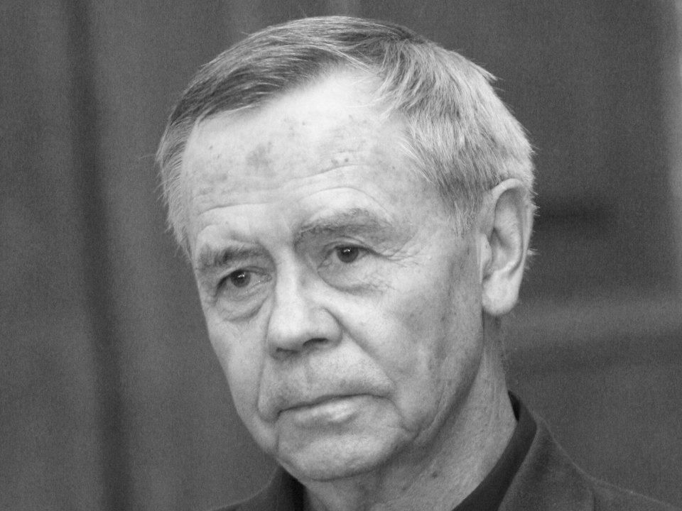
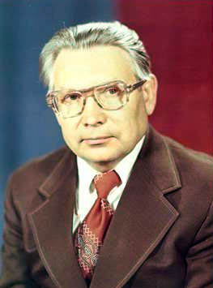
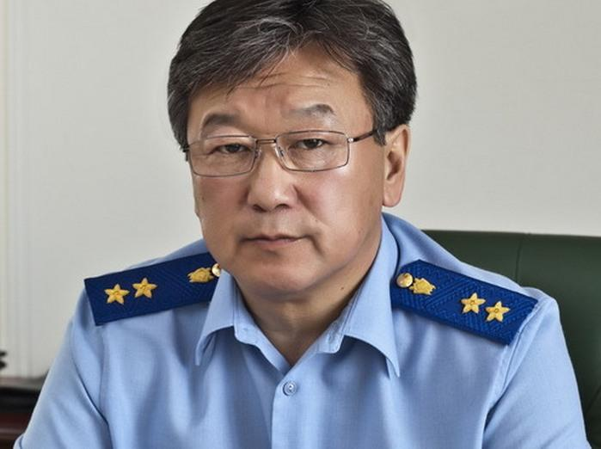
Знаменитые личности.

Slide 8
Спасибо за внимание!

